Slide 1
L’OSSERVATORIO SULLE AGGRESSIONI AI VOLONTARI CRI

Slide 2
IL CONTESTO
La Croce Rossa Italiana ha lanciato la campagna nazionale “Non sono un bersaglio”, il 10 dicembre 2018. Quest’ultima rientra nell’iniziativa del Movimento Internazionale di Croce Rossa e Mezzaluna Rossa Health Care in Danger lanciata durante la 31^ Conferenza Internazionale. A seguito di un crescente numero di aggressioni a danni del personale sanitario, il legislatore ha avviato un iter legislativo di iniziativa governativa da parte del Ministro della Salute, Giulia Grillo, presentato il 16 ottobre 2018. Il testo incardinato al Senato ha subito diverse migliorie durante l’iter parlamentare alla Camera ed è stato definitivamente approvato dal Senato lo scorso 5 agosto. La legge n. 113/2020 concernente “Disposizioni in materia di sicurezza per gli esercenti le professioni sanitarie e socio-sanitarie nell'esercizio delle loro funzioni” è stata pubblicata in Gazzetta Ufficiale lo scorso 9 settembre ed è entrata in vigore il 24 settembre.
Infine, con la legge 13 novembre 2020 n. 155 è stata istituita per il 20 febbraio la Giornata nazionale del personale sanitario, sociosanitario, socioassistenziale e del volontariato.

Slide 3
L’OSSERVATORIO
La Croce Rossa Italiana ha deciso di istituire un Osservatorio sulle aggressioni ai propri Volontari. Accedendo con le proprie credenziali sul portale GAIA, il Volontario può compilare il report di segnalazione aggressione. I dati forniti vengono elaborati secondo la normativa vigente e trasmessi in forma anonima all’Ufficio competente, che tratta i dati in modo aggregato per elaborare le statistiche al fine di identificare trend e situazioni tipo in cui l’aggressione avviene.
L’utente è invitato a fornire informazioni sull’aggressione e in particolare:
contesto
evento
misure di mitigazione e riduzione del rischio intraprese

Slide 4
L’OSSERVATORIO
Le novità introdotte nel 2020
Sulla base delle segnalazioni ricevute durante l’emergenza COVID-19, sono stati raccolti casi di aggressioni legate all’emergenza sanitaria, evidenziando casi di stigma nei confronti dei Volontari impegnati nelle attività di risposta all’emergenza;
Con l’obiettivo di fornire maggiori informazioni possibili, dal 23/02/2020 l’Osservatorio mappa anche il Comitato di appartenenza del Volontario da cui proviene la segnalazione d’aggressione. Sono state raccolte 49 segnalazioni identificando il Comitato di appartenenza del Volontario segnalante;
Sono stati analizzati i primi dati relativi alla distribuzione geografica e si è indagata l’eventuale correlazione tra numero di Istruttori DIU specializzati in HCiD presenti sul territorio e numero di segnalazioni ricevute.

Slide 5
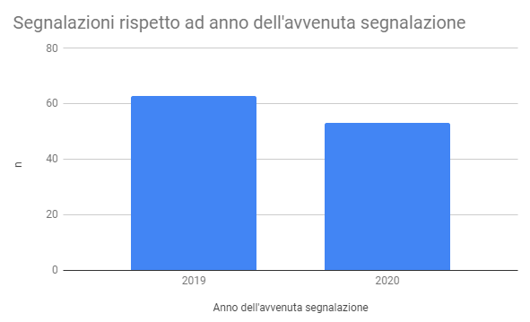
L’OSSERVATORIO
Le segnalazioni elaborate
Sono 53 le segnalazioni elaborate nel 2020 (-15% rispetto al 2019)
Il 26% (14) sono avvenute durante servizi propriamente legati all’emergenza COVID-19

Slide 6
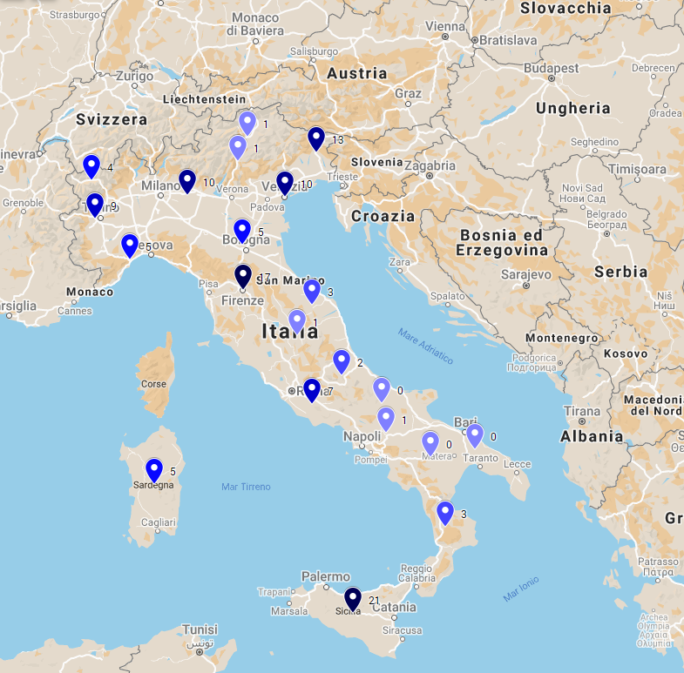
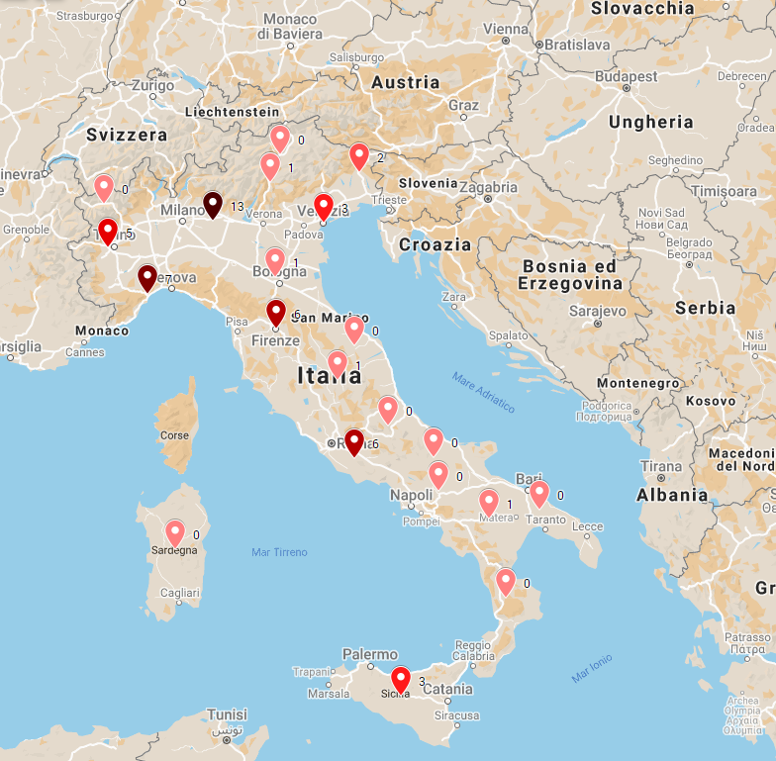
ISTRUTTORI E AGGRESSIONI SEGNALATE
Per regioni e P.A.
Distribuzione Istruttori DIU specializzati in HCiD per regioni e province autonome
Distribuzione segnalazioni aggressioni per regioni e province autonome

Slide 7
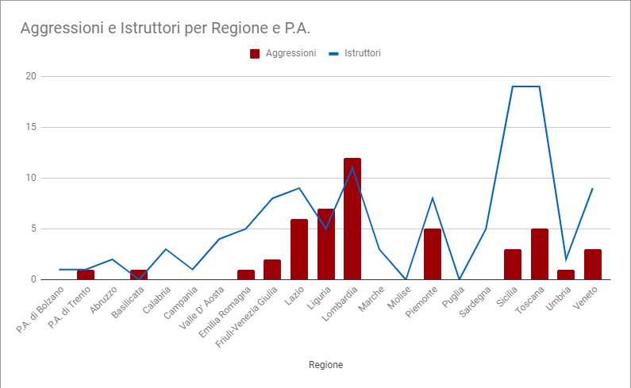
ISTRUTTORI E AGGRESSIONI SEGNALATE
Per regioni e P.A.
Aggressioni segnalate: 53
Istruttori DIU specializzati in HCiD: 118

Slide 8
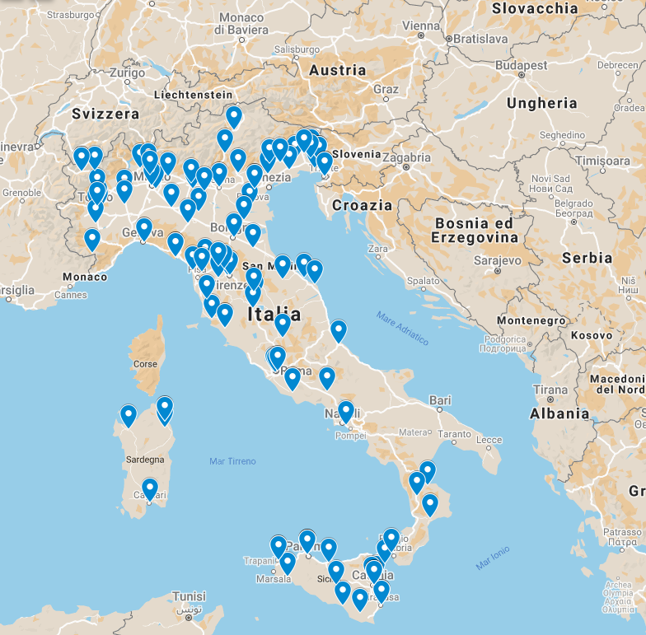
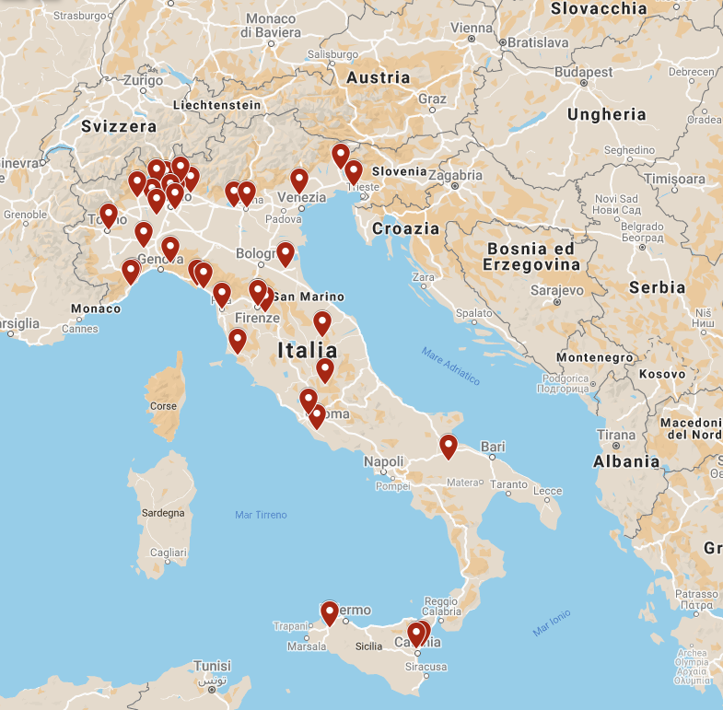
ISTRUTTORI E AGGRESSIONI SEGNALATE
Per Comitati
Distribuzione Istruttori DIU specializzati in HCiD per Comitato
Distribuzione segnalazioni aggressioni per Comitato

Slide 9
I RISULTATI
A due anni dalla sua istituzione, l’Osservatorio ha ricevuto una media poco più alta di quattro segnalazioni al mese. Gran parte delle aggressioni segnalate sono avvenute durante l’attività di Trasporto Sanitario e Soccorso in Ambulanza (TSSA) pari al 65,3% (71,21% nel 2019).
Vittima e aggressore nella maggior parte dei casi sono uomini (78 e 64%) e nel 45% dei casi riportati, l’aggressione è stata fisica. Inoltre, nel 76% dei casi analizzati l’aggressione fisica ha comportato danni a persone e nel 14% dei casi a mezzi di servizio.

Slide 10
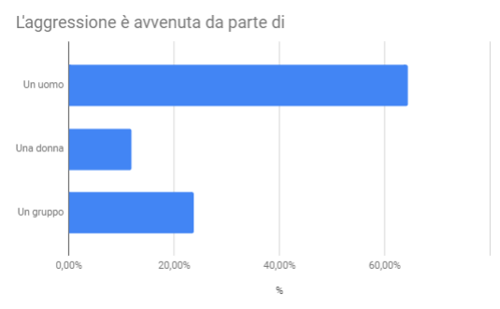
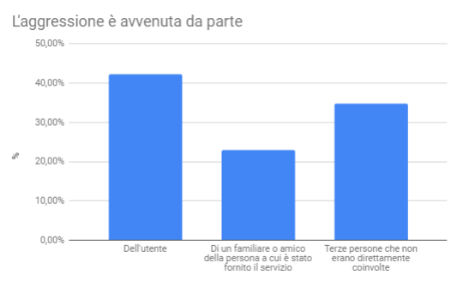
I RISULTATI
Particolarmente preoccupanti sono i dati relativi alla tipologia dell’aggressore. Infatti, nel 23,73% dei casi l’aggressione è avvenuta da parte di un gruppo e, in oltre un terzo dei casi (34,75%), l’aggressore non era direttamente coinvolto nell’evento, non trattandosi del paziente o di un familiare o amico dell’assistito.

Slide 11
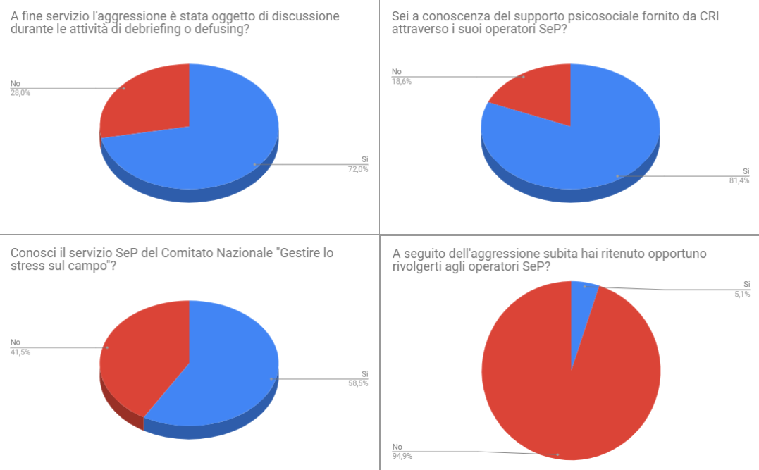
I RISULTATI
Nel 72% dei casi l’aggressione è stata oggetto di debriefing e defusing da parte del team di lavoro. Sebbene gran parte dei Volontari siano a conoscenza degli strumenti e dei servizi forniti dalla Croce Rossa Italiana nel campo psico-sociale, soltanto il 5,1% (7,6% nel 2019) ha ritenuto opportuno rivolgersi a tali servizi dopo l’aggressione subita.

Slide 12
RACCOMANDAZIONI
E IMPLEMENTAZIONI FUTURE
Informare maggiormente i Volontari dell’esistenza dell’Osservatorio e invitarli a compilare il form di segnalazione quando si è vittima di aggressione utilizzando, tra le altre cose, nuovi materiali;
Strutturare una formazione con l’obiettivo di aumentare gli Istruttori DIU specializzati in HCiD con particolare attenzione alle regioni con minor numero di formatori;
Condividere l’esperienza e i risultati dell’Osservatorio con gli stakeholder interessati a identificare strumenti e metodologie analoghe per analizzare il fenomeno all’interno del quadro legislativo offerto dalla legge 113/2020;
Identificare i dati essenziali per una corretta elaborazione e mappatura del fenomeno, affinché i dati trattati a tutti i livelli siano omogenei e possano costituire una fotografia più ampia di un fenomeno che non interessa soltanto la Croce Rossa Italiana.

